Slide 1



Primo anno informatica
Argomenti che verranno trattati:
- Cosa è l’informatica e cenni sulla sua storia
Cenni sui sistemi di numerazione
Word
Excel
Riepilogo programma informatica 1Hi IIS Giorgi Woolf
Fatto da:
A. Ricordy
G. Ricciardi
C. Moscetta
- Informatica 1Hi – Ricciardi, Ricordy, Moscetta

Slide 2
Che cos’è l’informatica?
L’informatica
Informatica è un termine usato in riferimento a tre cose diverse ma collegate:
E’:
La scienza che studia i procedimenti per risolvere problemi
La scienza che studia i linguaggi di programmazione per descrivere algoritmi
La scienza che studia le architetture dei computer per eseguire programmi
La scienza che studia il ragionamento automatico
Non è:
Smanettare
Montare e smontare PC - Conoscere e installare pacchettisoftware
Navigare in Internet
Conoscere più linguaggi di programmazione possibile
Programmare e basta
Informatica come un insieme di applicazioni e dispositivi (Conoscere l’informatica = saper utilizzare le applicazioni come Word o Acrobat).
Come una disciplina scientifica che fonda e rende possibile quella tecnologia.
Come una tecnologia che realizza le operazioni (Conoscere l’informatica = saper realizzare le applicazioni).
- Informatica 1Hi – Ricciardi, Ricordy, Moscetta

Slide 3
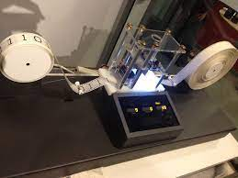
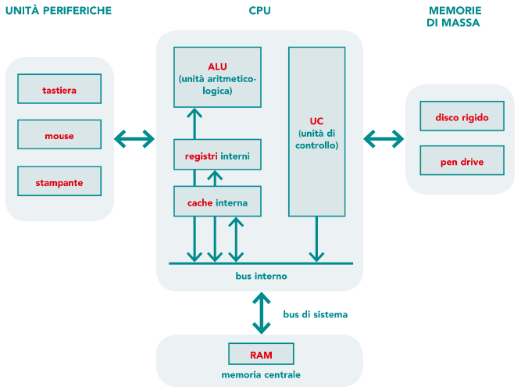
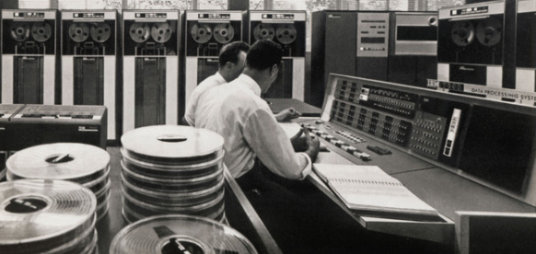
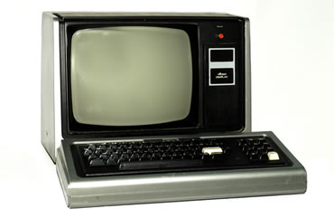

Cenni sulla storia dell’informatica
- L’informatica nasce ufficialmente nel 1936 con il modello di Turing.
- Von Neumann contribuisce allo sviluppo dell’informatica con l’omonimo modello.
Negli anni 50-60 l’informatica è applicata dagli enti governativi e dalle aziende private dato che i macchinari erano molto costosi.
- Negli anni 80 l’informatica si separa in mercato hardware e mercato software
- Negli anni 50-60 un dispositivo occupa un’intera stanza.
- Negli anni 70 il mercato dell’informatica si amplia con l’arrivo dei microcomputer.
- Negli anni 90 si inzia a diffondere la rete Internet.
- Informatica 1Hi – Ricciardi, Ricordy, Moscetta

Slide 4
Sistemi di numerazione
Sistemi di numerazione - trasformazioni
Esistono modi per trasformare un numero da un sistema ad un altro.
Si può trasformare un numero da decimale a binario e viceversa, da decimale a esadecimale e viceversa e da binario a esadecimale e viceversa.
Esistono diversi metodi anche per una singola trasformazione.
Binario
Esadecimale
Si può anche trasformare un numero binario positivo in uno negativo e viceversa (esistono due metodi) e anche da decimale con la virgola a binario.
Si possono anche sommare numeri binari.
Decimale
Utilizzato in informatica insieme ad esadecimale
Solo due cifre («Bit»): 0 e 1
Viene scritto tra parentesi tonde con pedice numero 2 (es: (1001011)₂)
Usato in informatica insieme a binario
16 cifre alfanumeriche: 1, 2, 3, 4, 5, 6, 7, 8, 9, A ((10)₁₀), B ((11)₁₀), C ((12)₁₀), D((13)₁₀), E ((14)₁₀), F ((15)₁₀)
Viene scritto tra parentesi tonde con pedice numero 16 (es: (6AF4)₁₆)
Usato nella vita di tutti i giorni
Dieci cifre: 0, 1, 2, 3, 4, 5, 6, 7, 8, 9
Viene scritto tra parentesi tonde con pedice numero 10 (es: (57)₁₀)
Tutti i dettagli possono essere trovati su internet o nella sezione file > sistemi di numerazione della classe di Teams di Tecnologie Informatiche.
- Informatica 1Hi – Ricciardi, Ricordy, Moscetta

Slide 5
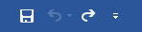
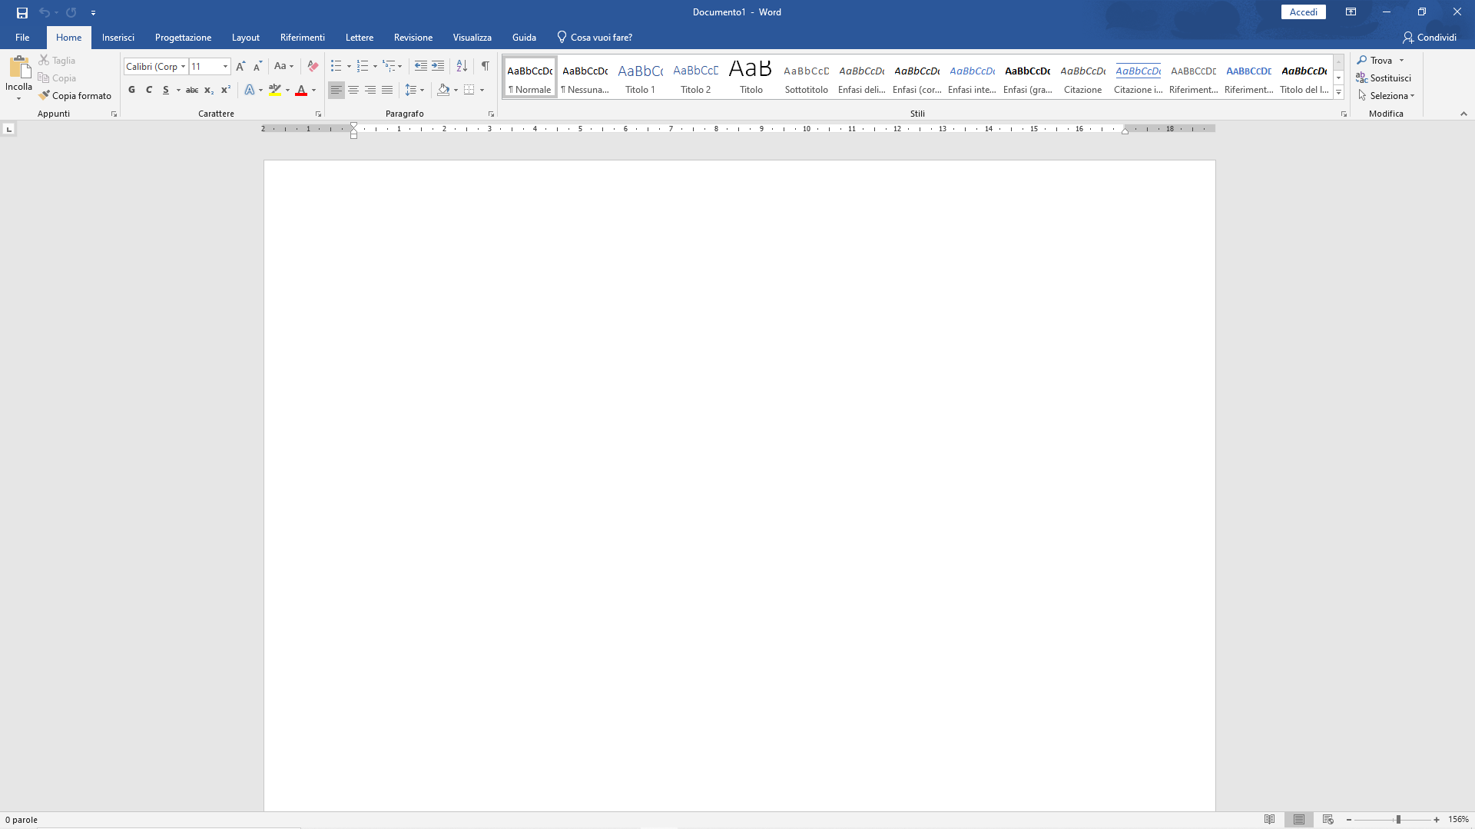

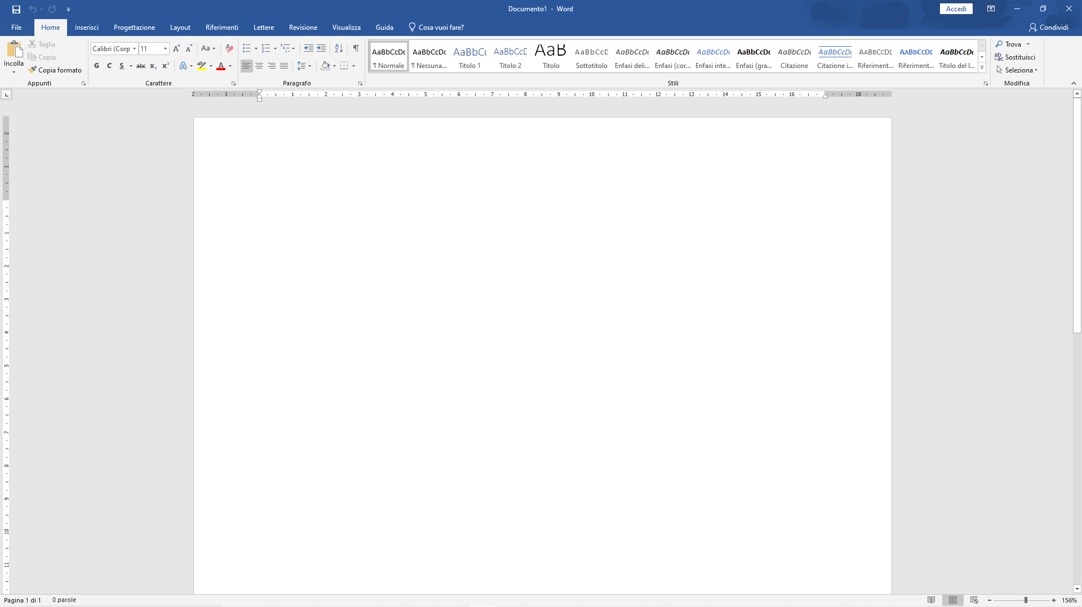

Word
Word – Interfaccia grafica
Word – Comandi CTRL
Barra di accesso rapido
Barra di accesso rapido
Barra delle schede
Personalizzazione della barra di accesso rapido
Ingrandimento a tutto schermo
Barra del titolo
Visualizzazione barra multifunzione
Menù File
Pulsanti di controllo della finestra
E’ caratterizzata da:
Prodotto da Microsoft e parte di Office
Software di scrittura
Prima versione: 1983
CTRL + A = seleziona tutto
CTRL + B = salva
Icona del programma
Elenco delle ultime operazioni eseguite che possono essere annullate
Riduzione a icona
Chiusura
Pulsante Salva per memorizzare il file
CTRL + T = allinea a sinistra
CTRL + C = copia
CTRL + MAIUSC + C = copia formato
Se un’operazione è stata annullata, essa può essere rispristinata facendo clic sul pulsante Rispristina
CTRL + R = allinea a destra
Barra di accesso rapido
pulsante Annulla per annullare l’effetto dell’ultima azione effettuata.
CTRL + V = incolla
CTRL + E = allinea al centro
Menù file
CTRL + MAIUSC + V = incolla formato
CTRL + F = giustifica il testo
Barra delle schede
Di seguito i dettagli e altre caratteristiche dell’interfaccia grafica.
Gruppo di comandi
CTRL + X = taglia
Pulsanti
CTRL + MAIUSC + T = trova
Barra del titolo
CTRL + Z = annulla
Pulsanti di controllo della finestra
CTRL + Y = ripristina
Accesso all’account
Righello orizzontale per fissare gli arresti di tabulazione e l’incidente dei paragrafi.
Barra multifunzione
CTRL + S = sottolinea
Barra multifunzionale
E’ un software avanzato di scrittura e formattazione del testo prodotto da Microsoft e facente parte della suite di programmi Office. Di seguito la sua interfaccia grafica e alcune opzioni e comandi CTRL.
CTRL + G = grassetto
Righello
AREA DI LAVORO
Area di lavoro
Comandi di spostamento blocchi
Righello verticale
CTRL + I = corsivo
Comandi di formattazione dei caratteri
Comandi di formattazione del paragrafo
Comandi di formattazione dell’intero documento
Comandi di ricerca e di modifica
Barra di stato con informazioni su numero di pagina, numero di parole dei documenti, lingua utilizzata
Modalità di visualizzazione
Barra dello Zoom
Per alcuni comandi è disponibile l’anteprima immediata del documento, che viene visualizzata appoggiando il cursore sul comando stesso. Quando si ritiene che la scelta sia adeguata, si fa clic sul comando e la scelta viene confermata nel documento.
- Informatica 1Hi – Ricciardi, Ricordy, Moscetta

Slide 6
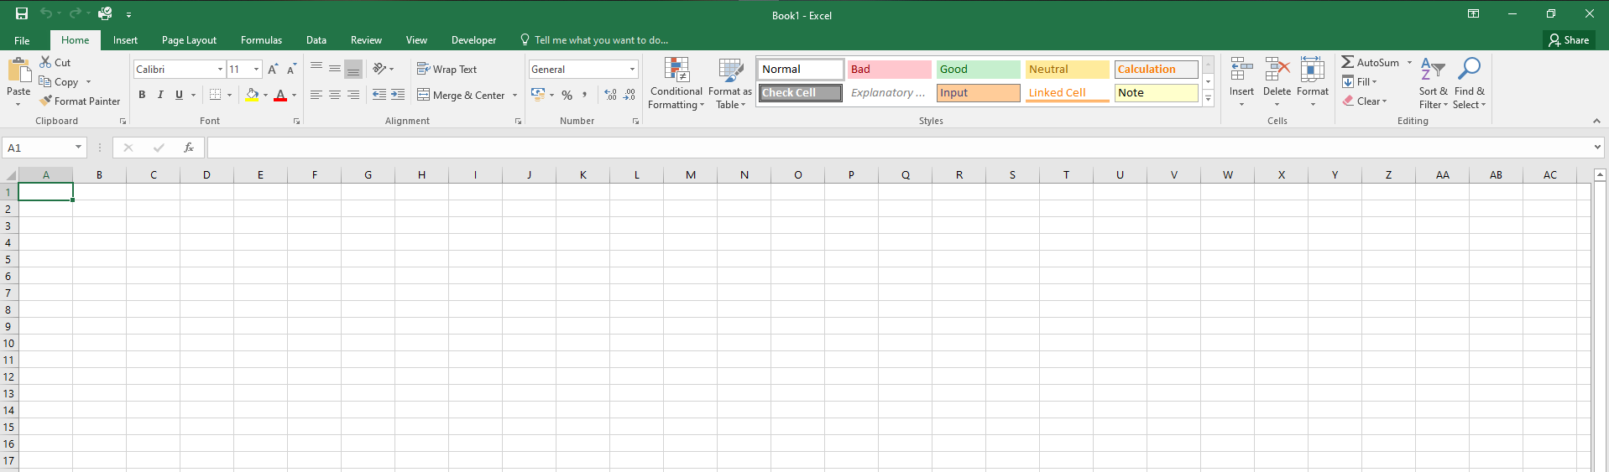

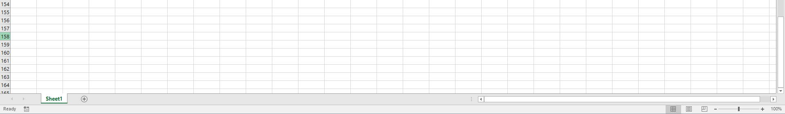
Excel
Excel – Interfaccia grafica
Excel – Funzioni predefinite
Excel – Messaggi di errore più comuni
Excel – Funzione SE
Barra di accesso rapido
Barra delle schede
Menù File
Barra del titolo
Visualizzazione barra multifunzione
E’ una funzione molto utilizzata e specifica che Excel deve verificare una condizione e se verificata succede una cosa se non verificata succede un’altra cosa.
Pulsanti di controllo della finestra
#NOME? = il testo contenuto nella formula non viene riconosciuto. Si potrebbe aver inserito un nome inesistente oppure aver commesso un errore di ortografia nel nome o nella sintassi della formula.
Come in ogni altro programma, anche in Excel si possono incontrare degli errori.
Di seguito abbiamo 4 messaggi di errore molto comuni associati all’uso delle formule.
Prodotto da Microsoft, parte di Office
Foglio di lavoro
Estensione file:
.xls / .xlsx
Sono delle formule predefinite con cui Excel semplifica l’esecuzione di operazioni complesse
E’ caratterizzata da:
Icona del programma
Barra di accesso rapido
In questo caso per usarle si deve digitare prima l’uguale (=) e poi la corretta sintassi della formula (=SOMMA(A1; A2))
Tre modi per usarle:
Menù file
Questa è la sua struttura:
#DIV/0! = il divisore nella formula è uguale a zero (0)
Di seguito i dettagli e altre caratteristiche dell’interfaccia grafica
Barra delle schede
Di seguito l’interfaccia grafica e dopo di essa altre informazioni e funzioni.
Scriverle direttamente nella cella o nella barra della formula
=SE(test; se_vero;se_falso)
Barra del titolo
#RIF! = un riferimento di cella non è valido. Si potrebbe incombere in questo errore quando si fa riferimento a una cella non esistente o occupata da un’altra formula
Barra multifunzione
Colonne
Barra della formula
Pulsanti di controllo della finestra
Tra un argomento (sarebbero A1, A2 seguendo gli esempi) si può mettere sia il punto e virgola sia i due punti:
Utilizzarle tramite la funzione nel blocco delle operazioni sui dati delle celle
Le funzioni più utilizzate sono:
Barra multifunzionale
Istruzione da seguire se la condizione è stata verificata
Istruzione da seguire se la condizione non è stata verificata
Comandi di spostamento blocchi
Comandi di formattazione del carattere
Condizione da verificare
Comandi di formattazione dell’intero foglio
=SOMMA(A1;A2)
Righe
Comandi di formattazione celle
Comandi di formattazione dati nelle celle
Comandi di struttura delle celle
Barra della formula
FOGLIO DI LAVORO
Operazioni sui dati delle celle
=MEDIA(A1;A2)
#### = il numero di cifre immesse in una cella è più ampio rispetto alla larghezza di essa e quindi non può essere visualizzato.
I due punti prendono in considerazione un intervallo di celle che inizia e finisce con le celle scritte come argomenti
Utilizzare la scheda «Formule»
Excel è un software prodotto da Microsoft e facente parte della suite Office. E’ un foglio di lavoro ed è suddiviso in righe (numeri) e colonne (lettere) che formano delle celle.
Viene usato per analizzare dati, creare tabelle, fare calcoli, creare grafici di tutti i tipi e moduli.
Linguetta del foglio di lavoro
Linguetta del foglio di lavoro
Modalità di visualizzazione
Barra dello zoom
=CONTANUMERI(A1;A2)
=MIN(A1;A2)
=MAX(A1;A2)
Il punto e virgola prende in considerazione solo le celle scritte come argomenti.
- Informatica 1Hi – Ricciardi, Ricordy, Moscetta

Slide 7
Fine della presentazione
Speriamo vi sia piaciuta
- Informatica 1Hi – Ricciardi, Ricordy, Moscetta

